Slide 1

Лекция 5. Использование языков разметки при разработке веб-приложений

Slide 2
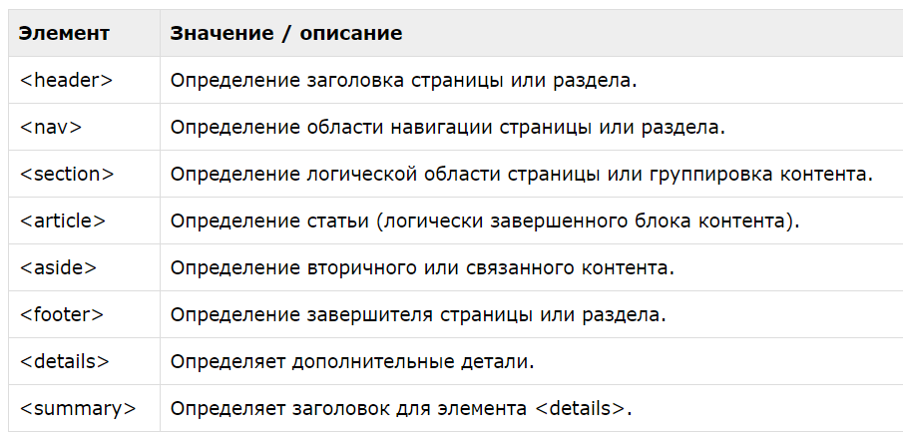
элементы макета в HTML
Спецификация HTML5 предоставляет новые семантические теги, описывающие содержащийся в них контент. Так как современные сайты включают в свои страницы боковые панели, заголовки и секции, в спецификацию HTML5 были включены новые теги, предназначенные для деления страницы на логические области. Семантическая разметка предназначена для описания контента.

Slide 3
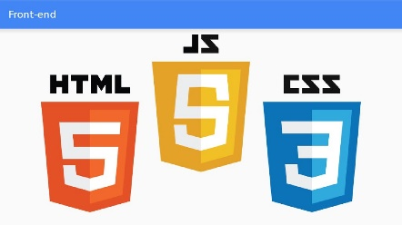
Теги форматирования текста в HTML
<strong> - важный фрагмент текста, жирный;
<em> - акцентирование внимания, курсив;
<mark> - подсвеченный участок текста;
<b> - жирный шрифт;
<i> - курсив, наклонный шрифт;
<u> или <ins>- подчеркнутый текст;
<s> или <del>- зачеркнутый текст;
<small> - текст меньшего размера;
<sup> - верхний индекс;
<sub> - нижний индекс;
<pre> - предварительно отформатированный текст;

Slide 4
Теги форматирования текста в HTML
<dfn> - термин;
<h1> - <h6> - заголовки;
<q> - короткая внутристрочная цитата;
<blockquote> - цитата;
<cite> - сноска на название материала;
<code> - программный код;
<samp> - результат вывода компьютерной программы;
<kbd> - клавиатурный ввод;
<var> - переменная компьютерной программы.;
<time> - дата и/или время.

Slide 5
HTML таблица
В HTML для создания таблиц используются теги группы table. К ним относятся:
<table> - тег обвертка таблицы;
<tr> - тег строки (ряда) таблицы;
<td> - тег обычной ячейки таблицы;
<th> - тег ячейки-заголовка таблицы;
<col> - тег колонки таблицы;
<colgroup> - тег группы колонок таблицы;
<thead> - тег верхнего колонтитула таблицы;
<tbody> - тег основной части таблицы;
<tfoot> - тег нижнего колонтитула таблицы;
<caption> - тег подписи таблицы.

Slide 6
Объединение ячеек в таблице HTML
В HTML таблицах есть возможность объединить ячейки по горизонтали и вертикали.
Чтобы объединить ячейки по горизонтали используйте атрибут colspan="х", у ячейки <td> или <th>, где x - количество ячеек для объединения.
Чтобы объединить ячейки по вертикали используйте атрибут rowspan="х", у ячейки <td> или <th>, где x - количество ячеек для объединения.
Ячейки можно объединять по горизонтали и вертикали одновременно. Для этого используйте оба атрибута colspan и rowspan для нужной ячейки

Slide 7
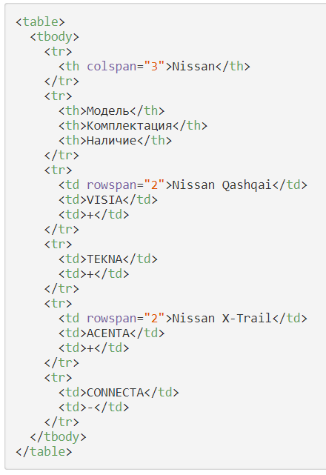
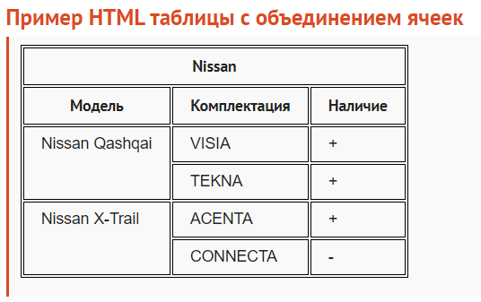
Примеры

Slide 8
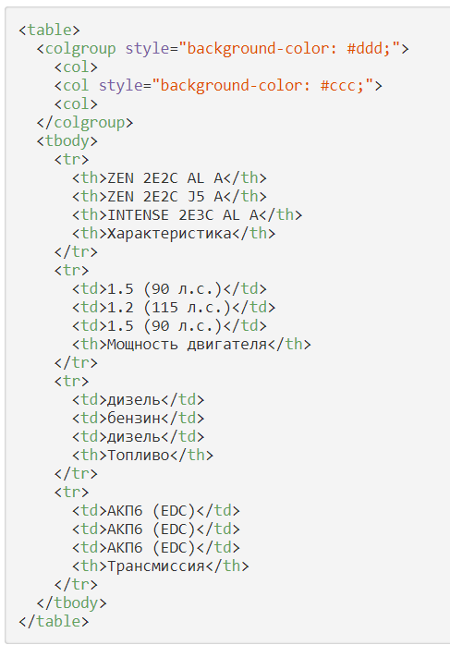
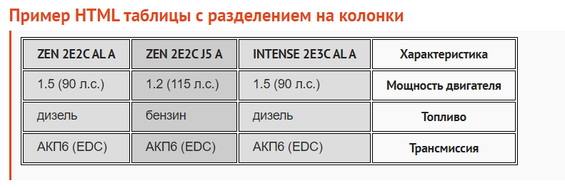
Примеры

Slide 9
Формы и поля в HTML
В HTML для создания форм используются теги группы form. К ним относятся:
<form> - контейнер формы;
<input> - элементы формы (поля) различных типов;
<button> - кликабельная кнопка;
<select> - выпадающий список, список с множественным выбором;
<option> - пункт списка;
<optgroup> - группа пунктов;
<datalist> - список предопределенных вариантов;
<textarea> - текстовая область;
<label> - подпись, метка поля;
<fieldset> - группа полей;
<legend> - название группы полей;
<output> - результат вычислений.

Slide 10
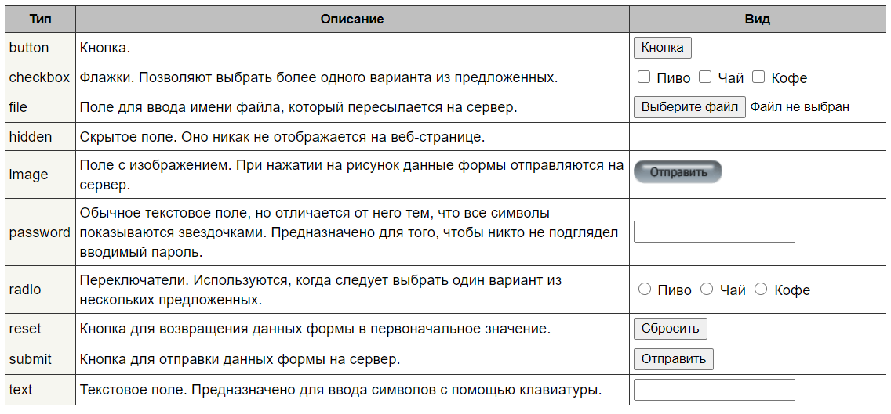
Формы и поля в HTML

Slide 11
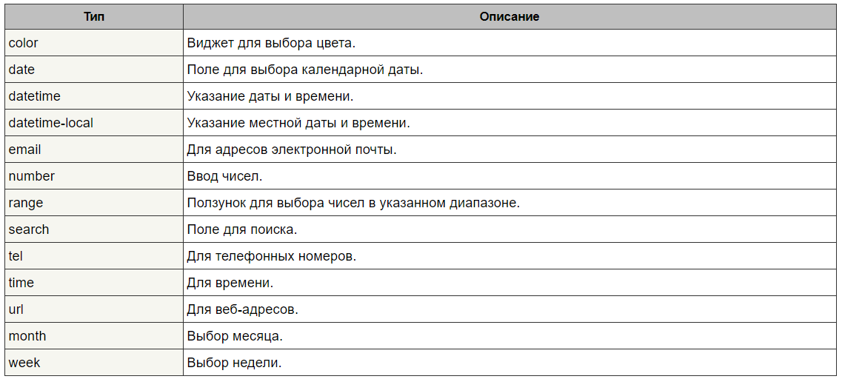
Формы и поля в HTML

Slide 12
Ссылки в HTML
Тег <nav> Группирует ссылки навигации по сайту.
Тег <base> Инструктирует браузер относительно полного базового адреса текущего документа.
Тег <a> Является одним из важных элементов HTML и предназначен для создания ссылок.
В зависимости от присутствия атрибутов name или href тег <a> устанавливает ссылку или якорь. Якорем называется закладка внутри страницы, которую можно указать в качестве цели ссылки. При использовании ссылки, которая указывает на якорь, происходит переход к закладке внутри веб-страницы.
Синтаксис
<a href="URL">...</a>
<a name="идентификатор">...</a>

Slide 13
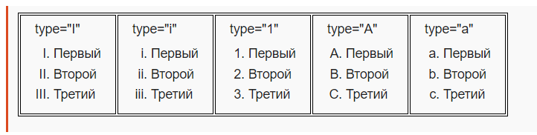
Списки в HTML
В HTML для создания списков используются теги группы lists. К ним относятся:
<ul> - тег маркированного списка;
<ol> - тег нумерованного списка;
<li> - тег элемента списка;
<dl> - тег списка определений;
<dt> - тег термина в списке определений;
<dd> - тег описания термина в списке определений.

